Slide 1
第八章 静 电 场
相对于观察者静止的电荷所激发的电场称为静电场。
电学起源于古希腊哲学家塞利斯（Thales 公元前600年）所知道的一种现象：一块琥珀经摩擦后会吸引草屑。但电学理论建立在“场”的基础上则是在18世纪以后才开始的。
与物体间的引力相互作用一样，电荷之间的相互作用也不是“超距作用”，而是通过电场来实现的。

Slide 2

主要内容：
(1) 库仑定律；
(2) 电场力和电场强度；
(3) 电场力的功和电势；
(4) 高斯定理和环路定理；
(5) 电场强度和电势的计算。
返回

Slide 3
§8-1 电 荷

Slide 4
1、两种电荷：
由物质的原子结构理论：任何宏观物体内都带有大量的“正电荷”和“负电荷”。但通常情况下，正、负电荷的总量相等，因此对外不呈现电性。
通过摩擦或静电感应等过程，可使电荷（主要是负电荷）在物体之间或一个物体的不同部分之间转移，使物体对外呈现电性。
电荷间的相互作用：
同号电荷互相排斥；异号电荷互相吸引。

Slide 5

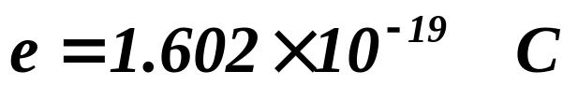
2、电荷的量子化：
1913年密立根 ( Millikan, 1868—1953 ) 通过油滴实验证实：任何带电体所带的电量都是某个基本电量的整数倍。即：
而基本电量的大小等于一个电子或一个质子所带电量的绝对值：
因基本电量很小( 1C = 6.242×10¹⁸e )，所以宏观带电体电量的变化可认为是连续的。

Slide 6
3、电荷守恒定律、电荷的相对论不变性：
电荷守恒定律：一个与外界没有净电量交换的系统经任何过程后，系统内正、负电量的代数和保持不变。
电荷守恒定律是自然界中普遍成立的定律之一。
例：一个电子(-e)和一个正电子(+e)靠近时，两个电子完全消失（正、负电子湮灭），产生两条沿相反方向的γ射线。湮灭前后电子的静质量不守恒，但净电荷守恒。
电荷的相对论不变性：一个带电体所带的电量不因带电体的运动而改变。
返回

Slide 7
§8-2 库 仑 定 律

Slide 8
1、点电荷：
宏观带电体之间的相互作用除与距离有关外，还与带电体的形状、大小、电荷分布有关。但当带电体的线度<<带电体之间的距离时，电力的相互作用由库仑定律 ( Coulomb’s Law ) 描述。
带有一定的电量，但没有形状、大小、结构的带电体称为点电荷（理想模型）。
宏观带电体可看作点电荷系。

Slide 9
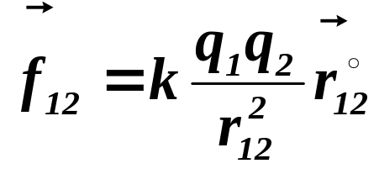

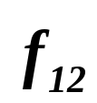

2、库仑定律：
库仑定律描述两个点电荷之间电力的相互作用。
q₂
q₁
其中：
为q₁对q₂的作用力；
为q₁指向q₂的单位矢量。
当q₁ 、q₂同号时，
与
同向，表现为斥力；
当q₁ 、q₂异号时，
与
反向，表现为引力。

Slide 10
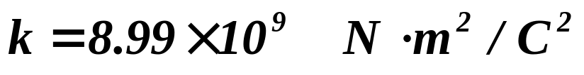
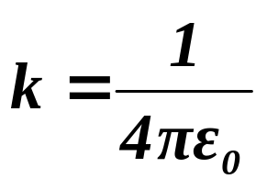
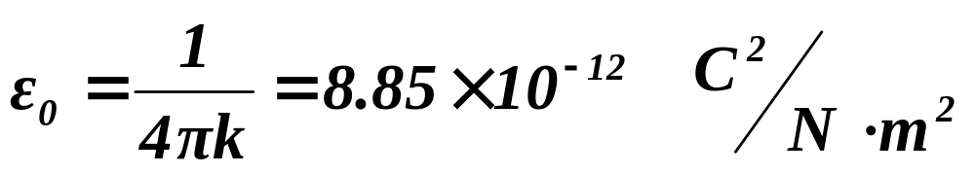
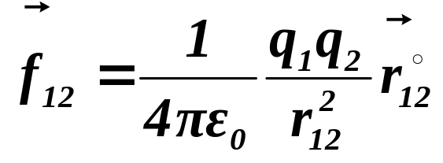
当q₁、q₂为 1 库仑，r₁₂ = 1m 时：
在国际单位制中，令：
其中：
称为真空的介电常数（或真空的电容率）。
库仑定律：

Slide 11
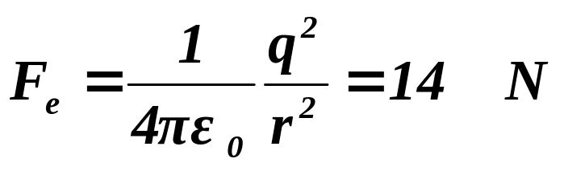
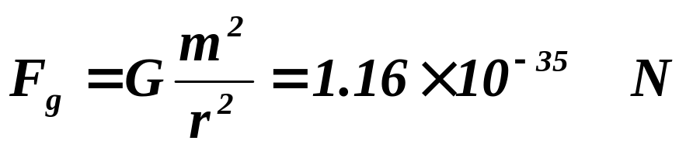
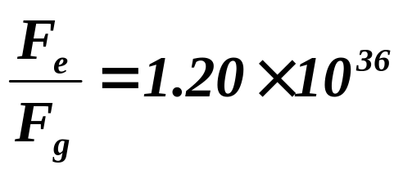
库仑力和万有引力的比较：
设铁原子中两个质子相距4.0×10⁻¹⁵m，则它们之间的库仑斥力为：
而它们之间的万有引力为：
两者相比：

Slide 12
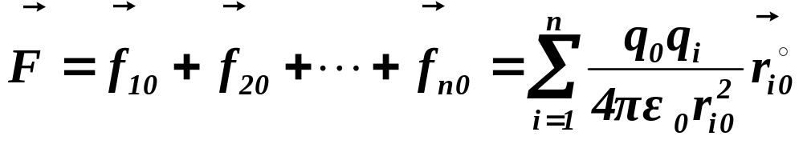

3、电力叠加原理：
当一个点电荷 q₀ 受若干个其它点电荷{ q₁, q₂,…,q_{n} }作用时，其所受的合力等于各点电荷单独存在时对该点电荷作用的库仑力的矢量和。
其中：
为 q_{i} 指向q₀ 的单位矢量。
由库仑定律和电力叠加原理，原则上可以求出任意两个带电体之间的库仑力。
返回

Slide 13
§8-3 电场、电场强度

Slide 14
1、电场：
法拉第以前，电力的“超距作用”观点认为：电荷之间的相互作用力是直接的、瞬时的。
电荷  电荷
近代物理学认为：电荷能在其周围空间激发电场，而电荷之间的相互作用力是通过电场来实现的。
电荷  电场  电荷
和实物物质一样，电场也具有能量和动量，所以： 电场也是物质存在的一种形式。

Slide 15
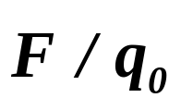
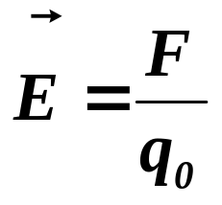
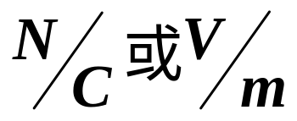
2、电场强度：
为了测量电场，在电场中引入“试探电荷” q₀ ：
(1) q₀的值很小—不改变原电场的分布；
(2) q₀为点电荷—精确测量每一点电场。
由库仑定律， q₀所受的电场力正比于|q₀| ，方向随q₀的正、负而反向。即：比值 是一个大小和方向都和q₀无关的量。它反映了电场本身的性质。
定义：电场强度（场强）矢量
单位：

Slide 16

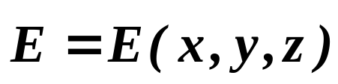
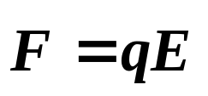
若 q₀ = + 1 C，则 。 即：电场中任一点场强的大小和方向等于单位正电荷在该点所受电场力的大小和方向。
通常，电场强度是空间位置的函数：
若空间各点场强的大小和方向都不变，则该电场称为匀强电场（或均匀电场）。
由电场强度的定义：一点电荷q在电场中所受的电场力：

Slide 17
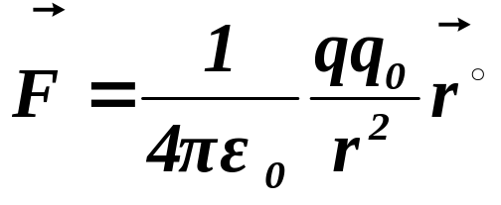



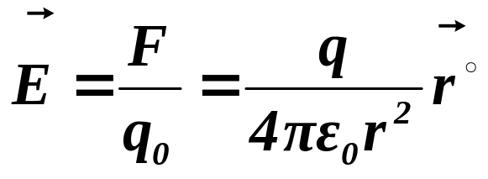
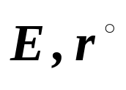
3、点电荷的电场、电场强度叠加原理：
(1) 点电荷的场强：
在距电荷 q（场源电荷）为r的P点放一试探电荷q₀ ，由库仑定律：
q₀
+q
P
q₀
由电场强度的定义，P点场强为：
P
-q
当q > 0 时，
同向； q < 0时，
反向。

Slide 18
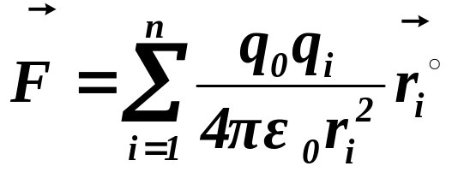







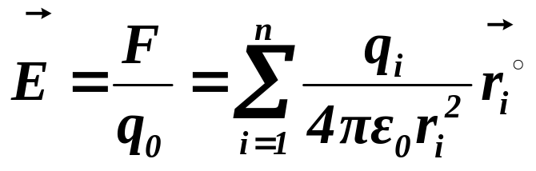

(2) 点电荷系的场强：
设试探电荷q₀处于点电荷系 { q₁ , q₂ , …, q_{n} } 产生的电场中的P点，由电力叠加原理：
-q₃
+q₁
所以，P点的电场强度为：
+q₂
P
q₀
其中：
为q_{i} 指向场点P的单位矢量。
场强叠加原理：点电荷系在某点产生的场强等于各点电荷单独存在时在该点产生的场强的矢量和。

Slide 19
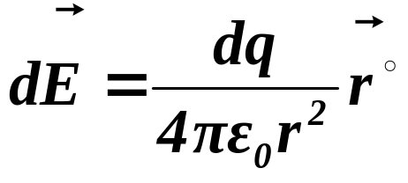


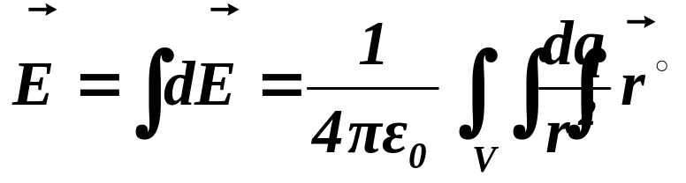



(3) 电荷连续分布带电体的场强：
电荷连续分布的带电体可看作无穷多点电荷组成的点电荷系。其中某电荷元dq在场点P的场强为：
P
整个带电体在场点P的场强为：
dq
电荷体分布时：
ρ电荷体密度。
电荷面分布时：
σ电荷面密度。
电荷线分布时：
λ电荷线密度。

Slide 20
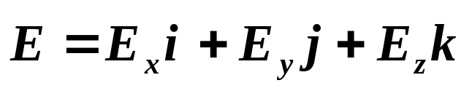
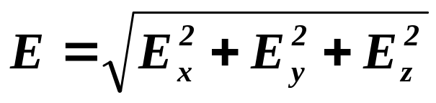
(4) 用场强叠加原理求电场强度：
当场源电荷的分布已知时，利用场强叠加原理，原则上可以求出任意带电体的电场分布。
在具体求电场时，应先取适当的坐标系，然后求出电场在 x, y, z三个坐标方向的分量： E_{x} , E_{y} , E_{z} 。最后求出合电场。

Slide 21
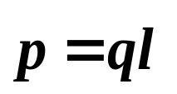

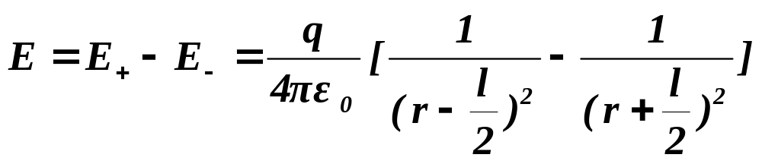
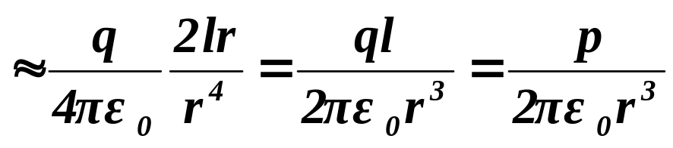
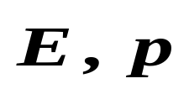



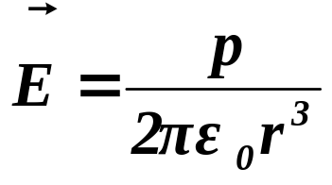

例9-3
例8-3：求电偶极子延长线上和中垂线上任一点的电场强度。
一对等量异号点电荷，当 l << r 时称为电偶极子。
称为电偶极矩。 由负电荷指向正电荷。
(1) 延长线上：
始终同方向，所以：
-q
+q
P
o
r

Slide 22

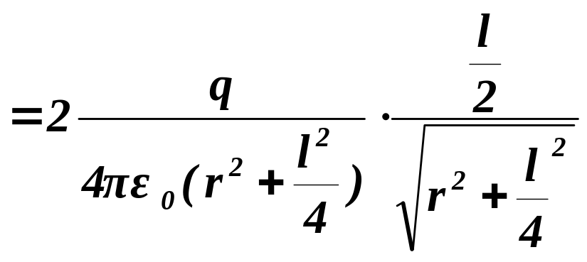
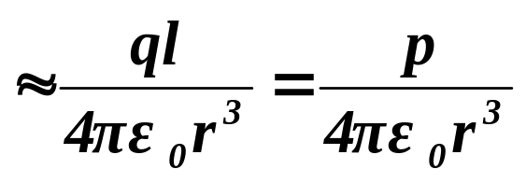
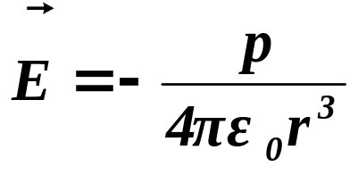
(2) 中垂线上：
α
Q
r₋
r₊
r
α
-q
+q
始终反方向，所以：
o

Slide 23
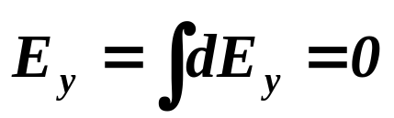
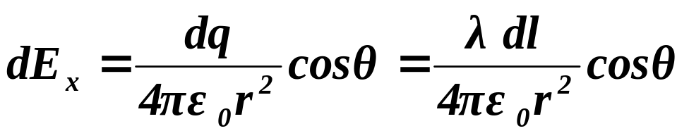

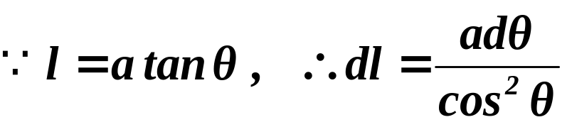


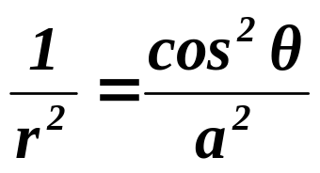
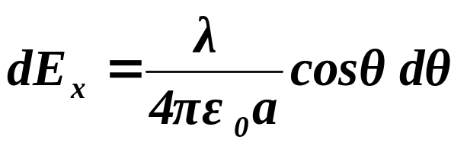
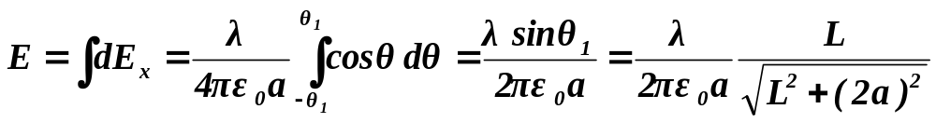
例
例：求长为L，线电荷密度为λ的均匀带电直线中垂面上一点的场强。
y
由对称性：
dq
dl
r
l
θ₁
a
θ
P
x
o
–θ₁
得：

Slide 24
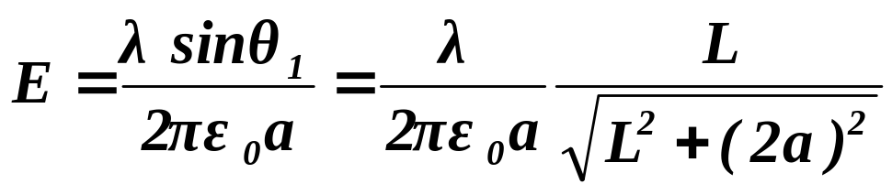
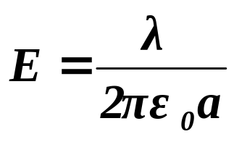
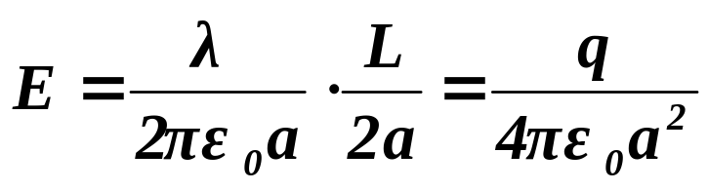
讨论：
(1) 当 a << L 时，带电细棒可当作无限长。
此时：θ₁→π/ 2, sinθ₁→1
(2) 当 a >> L 时，带电细棒可当作点电荷。
此时：θ₁→0 , sinθ₁→L / 2a

Slide 25
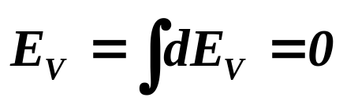
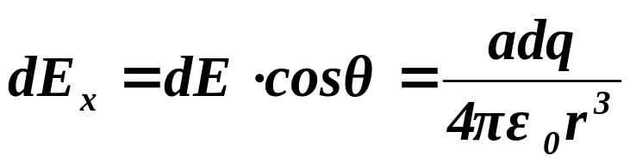
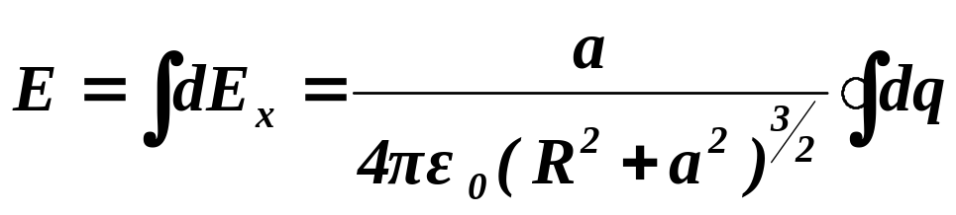

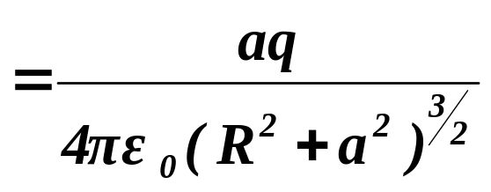
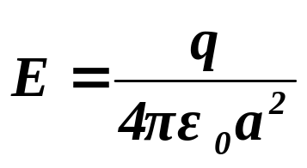
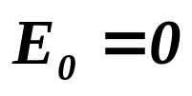
例9-2
例8-2：求半径为R，带电量为q (q>0)的均匀带电圆环轴线上一点的场强。
由对称性：
dq
r
R
P
θ
x
o
a
(1) a >> R 时：
讨论：
(2) a = 0 时：

Slide 26


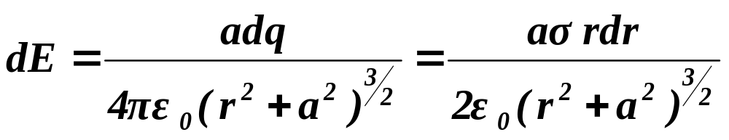
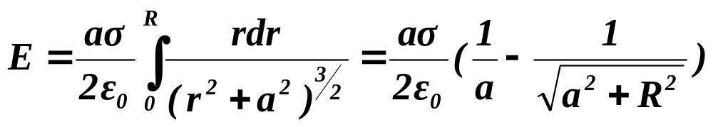
例
例：求半径为R，面电荷密度为σ的均匀带电薄圆板轴线上一点的场强。
dr
将圆板看作由许多细圆环组成。
σ
r
半径为r的细圆环的电量为：
P
o
x
a
R
该细圆环在P点产生的电场：
整个圆板在P点产生的电场：

Slide 27


讨论：当 R >> a 时，此圆板可视为“无限大”。
可见：无限大均匀带电平板附近的电场是匀强电场。当σ > 0 时，电场方向指离平板；当σ < 0 时，电场方向指向平板。

Slide 28





习题9-20
习题8-20：一无限大均匀带电平面，开有一个半径为a的圆洞。设电荷面密度为σ。求轴线上离洞心为r处的电场强度。（提示）
σ
积分法：
a
P
x
r
E
dx
叠加法：
无限大平面：
⇨
圆盘：

Slide 29



习题9-17
习题9-17：总电量为q的均匀带电细棒，弯成半径为a的圆弧，圆弧对中心的张角为θ₀，求圆心处的场强。
由对称性：场强沿x方向。
λdl
θ₀ /2
x
θ
a
-θ₀ /2
dE

Slide 30






例9-4
例8-4：求电偶极子在均匀电场中所受的力和力矩。
电偶极子所受合力：
+q
θ
-q
所受合外力矩：
用矢量式表示为：
该力矩总是使电偶极矩指向外电场的方向。
➢ 处于非均匀电场中的电偶极子所受的合力及合力矩一般都不等于零。
返回

Slide 31
§8-4 高 斯 定 理

Slide 32

1、电场线：
目的：形象描绘电场的空间分布。
定义：①电场线上每一点的切线方向同该点场强方向。
②通过垂直于场强方向单位面积的电场线数等于场强大小。
性质：
① 起自正电荷（或无穷远），止于负电荷（或
无穷远）；
② 在没有点电荷处，任意两条电场线不会相交；
③ 电场线不会形成闭合的曲线。

Slide 33





2、电通量（电场强度通量）：
定义：通过电场中某一曲面的电场线数称为通过该
曲面的电通量。
当面元ΔS的单位法线矢量与电场强度的方向成θ角时:
E
θ
θ
ΔS
式中：
称为面元矢量.
国际单位制中，电通量的电位为：

Slide 34





对非均匀电场中的任意曲面S:
θ
dS
S
对电场中的任意闭合曲面（高斯面）S:
规定：闭合曲面上任意面元的单位法线矢量由里指
向外。

Slide 35




3、高斯定理：
dS
(1) 以点电荷q为球心，取半径为
r 的高斯面：
r
q
S
即：
当q > 0 时，Φ_{E} > 0， 同方向；
⇨
电场线性质1
当q < 0 时，Φ_{E} < 0， 反方向。

Slide 36



(2) 点电荷q 被任意高斯面包围：
S
在q 与S间作以q为球心的高斯面S'。
S'
q
因S与S'间无其它电荷，所以通过S'的电场线也一定通过S 。
(3) 高斯面内有任意带电体：
任意带电体可看作点电荷系：{ q₁ , q₂ , … , q_{n} }

Slide 37


(3) 高斯面内无电荷，电荷只在高斯面外：
S
q
真空中的高斯定理：
通过任意闭合曲面S的电通量Φ_{E}等于该曲面所包围的所有电量的代数和Σq除以ε₀，与S外电荷无关。
➢高斯面上的场强E是高斯面内外所有电荷产生的，当Σq=0时，Φ_{E}=0 ，但S上场强不一定为零；
➢当电荷处于高斯面上时，可被高斯面分为里、外两部分，但仅有高斯面内的部分才对Φ_{E}有贡献。

Slide 38




习题9-23
习题8-23：点电荷q的电场中，有一个半径为R的圆平面，q就在圆平面的轴线上，求通过圆平面的电通量。
以q为球心， 为半径作球冠面S₁。因S₁、S间无电荷，所以通过S₁和S的电通量相等。
R
A
o
x
q
S₁
S
球冠S₁的面积：
与S₁对应的球面面积：
通过S的电通量：

Slide 39

4、利用高斯定理求电场：
当电荷（因而电场）分布具有一定对称性时，利用高斯定理求电场，可简化运算过程。
对电场对称性的要求：
高斯面上场强大小处处相等；
场强方向与高斯面上单位法线矢量的夹角
处处相等。
此时：

Slide 40






(1) 均匀带电球面的电场分布（R、q）：
电场具有球对称分布。
r > R 时：
E
E不连续
r < R 时：
r
o
R

Slide 41




(2) 均匀带电球体的电场分布（R、q）：
球体外的电场：与球面外电场相同。
r₁
R
球体内的电场：
r₂
q
E连续
E
为电荷体密度。
r
o
R

Slide 42




(3) 无限长均匀带电圆柱体的电场（λ、R）：
λ
R
电场具有轴对称分布。
r≥ R 时：
l
r₁
r₂
r≤ R 时：
E
r
o
R

Slide 43


讨论：
无限长均匀带电圆柱面的电场：
E
r≥ R 时：
r
o
R
r≤ R 时：
无限长均匀带电直线的电场：
r0时, E发散？
当带电直线、圆柱面、圆柱体不是无限长时，
不能用高斯定理求电场。

Slide 44


(4) 无限大均匀带电平面的电场（σ）：
对称性分析：距离平面有限远处电场的大小相等，方向垂直于平面。
σ
S
E
E
取图示的高斯面，只有圆柱的上、下底面有磁通量。

Slide 45

讨论：两块无限大带等量异号电荷的平行平面间的电场分布。
+σ
−σ
+σ
−σ
两板外：
⇨
两板间：
A
B
A
B

Slide 46






习题9-29
习题8-29：一电荷体密度为ρ的均匀带电球体，r为球心指向球内一点的位矢，球内挖一球形空腔，求空腔内的场强。
均匀带电球体内的电场分布:（P.159式9.4-7)
P
P'
o
o'
以电荷体密度为ρ的均匀带电物填充空腔。设大球体在P' 的场强为E₁，填充的小球体在P' 的场强为E₂，则：
可见：空腔内电场为匀强电场，场强大小与球半径无关，只与偏心距a及电荷体密ρ度有关。
返回

Slide 47
§8-5 静电场的环路定理、电势

Slide 48






1、静电场的环路定理：
电场力会对运动的电荷作功，即电场具有能量。
设试探电荷q₀在点电荷q的电场中沿曲线由P 运动到Q，则：
P
dr
q₀
θ
r_{P}
+q
Q
r_{Q}
若q₀在任意带电体（点电荷系）的电场运动，则：

Slide 49


结论：
静电场力对试探电荷q₀所作的功与q₀的运动路径无关，只和q₀的始、末位置（r_{P} 、r_{Q} ）有关。
或：q₀沿任意闭合路径一周，静电场力的功为零。
即：
静电场的环路定理
➢ 静电场为保守场，静电场力为保守力。
➢ 推论：静电场线不会闭合。 ⇨ 电场线性质3

Slide 50


2、电势能、电势：
静电场为保守场，因而可引入电势能的概念：
静电场力对试探电荷q₀所作的功等于q₀电势能增量的负值。
A_{PQ}>0时，q₀电势能减少； A_{PQ}<0时，q₀电势能增加。
当定义了电势能的零点后，电场中各点的电势能才有确定的值。常把电势能的零点取在无穷远处。
P点的电势能：将q₀从P点移到电势能零点处时，静电场力所作的功：

Slide 51


电势能的大小、正负与q₀的大小、正负有关，但比值 W_{p} /q₀ 与q₀无关，它反映了电场本身的性质。
定义：电场中P点的电势U_{P}等于将单位正电荷从P点移到电势零点时，静电场力所作的功。
单位：
按此定义：
➢ 正电荷沿电场方向移动时，电势能减小；
➢ 负电荷沿电场方向移动时，电势能增大。

Slide 52


电场中两点间的电势差：
即：电场中P、Q两点间的电势差等于将单位正电荷由P移到Q时，电场力所作的功。
将电荷由P点移到Q点时电场力所作的功为：
➢ 电场中某点的电势能（电势）的值是相对的，而两点间的电势能差（电势差）是绝对的，与零点的选择无关。电势的零点也可选在其它地方。

Slide 53


3、点电荷的电势、电势叠加原理：
点电荷的电势：
q
P
q>0，则U_{P}>0；q<0，则U_{P}<0。
电势叠加原理：任意带电体（点电荷系）的电场中某点的电势等于各点电荷单独存在时，在该点电势的代数和。

Slide 54



点电荷系{ q₁ , q₂ , … , q_{n} } 的电势：
电荷连续分布带电体的电势：
电势的计算：
◆ 直接积分法： 点电荷电势 + 电势叠加原理；
❖ 场势法： 当电场分布以知时：

Slide 55


例9-5
例8-5：求均匀带电球面电场的电势。（R、q）
用场势法求解。
◆ 球面外： r > R
R
U
❖ 球面内： r < R
r
o
R
➢ 均匀带电球面内、外场强不连续，但电势连续。

Slide 56



例9-6
例9-6：求均匀带电圆环轴线上一点的电势。（R、q）
直接积分法：
dq
r
R
P
o
a
x
场势法：
➢ a = 0 时，
，但 E₀ = 0 。

Slide 57




例9-7
例8-7：求电偶极子电场中的电势分布。
电势叠加法：
P
r₋
r
r₊
-q
θ
+q
o

Slide 58
4、等势面：
引入等势面的目的，也是为了形象描绘静电场。
定义：电场中电势相等的电所组成的曲面
—等势面
规定：任意两相邻等势面间的电势差相等。
⇨ 等势面较密处电场较强。（图9-16）
性质： 沿等势面移动电荷时，电场力不作功；
电场线与等势面处处正交。

Slide 59







5、电势梯度：
B
A、B为电势相差 dU 的两个等势面，过P点作等势面A的单位法线矢量（指向电势增大的方向），则：
Q
A
dn
P
U+dU
U
dU > 0
场强的方向总是由高电势指向低电势，所以：
式中：
称为P点的电势梯度，以gradU或U表示：

Slide 60




习题9-35
习题8-35：均匀带电圆盘，半径为R，电荷面密度为σ，(1)证明轴线上任一点的电势为：
x为离盘心距离
(2)由场强和电势梯度的关系，求该点的场强。
dr
(1)
σ
r
P
o
x
x
R
(2)
返回

